Slide 1

WCF简介

Slide 2
概述
WCF是由微软发展的一组数据通信的应用程序开发接口，它是.NET框架的一部分，由 .NET Framework 3.0 开始引入，与 Windows Presentation Foundation 及 Windows Workflow Foundation 并行为新一代 Windows 操作系统以及 WinFX 的三个重大应用程序开发类库。在 .NET Framework 2.0 以及前版本中，微软发展了 Web Service (SOAP with HTTP communication)，.NET Remoting (TCP/HTTP/Pipeline communication) 以及基础的 Winsock 等通信支持，由于各个通信方法的设计方法不同，而且彼此之间也有相互的重叠性（例如 .NET Remoting 可以开发 SOAP, HTTP 通信），对于开发人员来说，不同的选择会有不同的程序设计模型，而且必须要重新学习，让开发人员在使用中有许多不便。同时，面向服务架构 (Service-Oriented Architecture) 也开始盛行于软件工业中，因此微软重新查看了这些通信方法，并设计了一个统一的程序开发模型，对于数据通信提供了最基本的支持。

Slide 3
WCF简介
1 WCF与SOA
2 客户端与服务
3 WCF的创建和调用
4 客户端与服务端之间的通信

Slide 4
1 WCF与SOA
1.1 什么是WCF
1.2 WCF与SOA的关系

Slide 5
1.1 什么是WCF
1.1.1 Windows Communication Foundation
提供基于Windows平台下关于通信方面的一个基础架构，利用WCF能够实现基于Windows平台下的各种通信技术的开发以及应用 。
1.1.2 .Net Framework的组成部分
WCF和WF，WPF，CardSpace一样都作为.NET FrameWork 3.0的组件存在于.NET FrameWork 3.0当中的

Slide 6
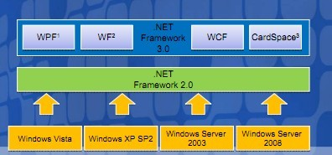
1.1.2 .Net Framework的组成部分

Slide 7
1.1什么是WCF
1.1.3 WCF的具体作用
作为Microsoft平台上的一个SOA架构，WCF主要用来是构建分布式和可交互操作的应用程序。
1.1.4 WCF的特点
（1）统一了以往的各种开发模型
（2）面向服务
（3）松耦合
（4）可交互

Slide 8
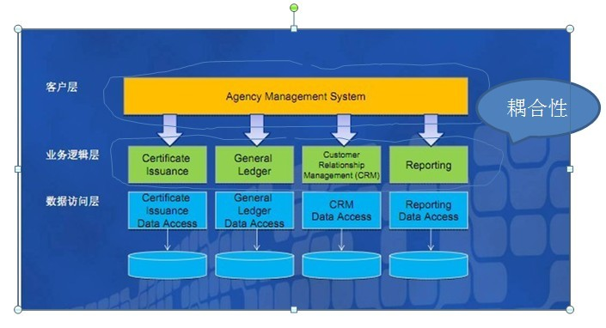
1.2 WCF与SOA的关系

Slide 9
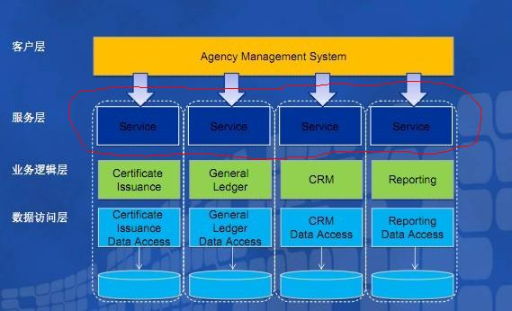
1.2 WCF与SOA的关系

Slide 10
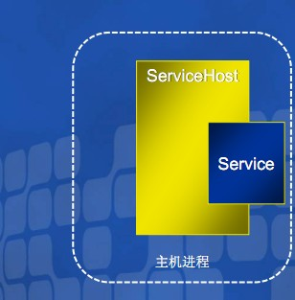
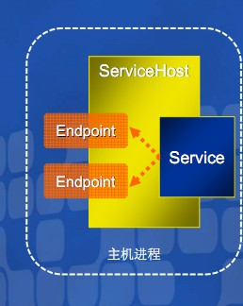
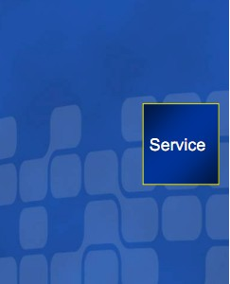
2 客户端与服务

Slide 11
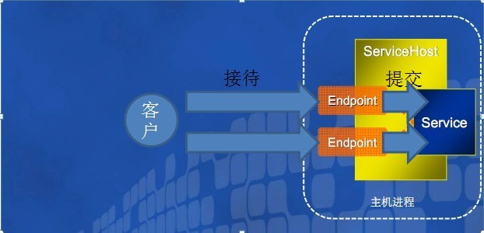
2 客户端与服务

Slide 12
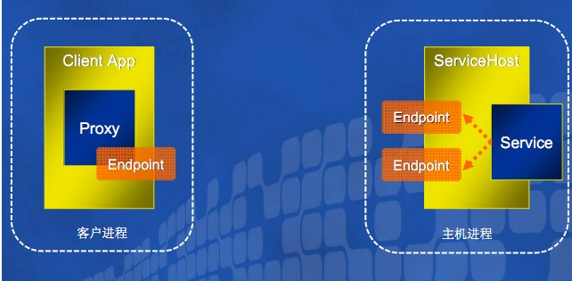
2 客户端与服务

Slide 13
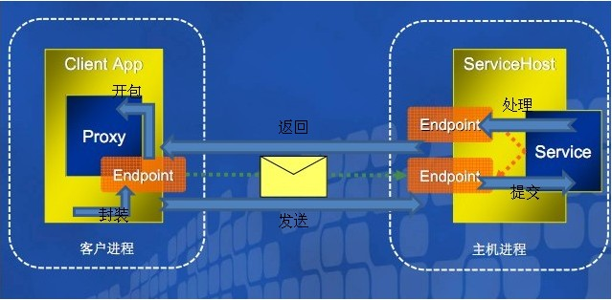
2 客户端与服务

Slide 14
3 WCF的创建和调用
3.1 服务端
（1）定义和实现服务契约
（2）为服务类型创建ServiceHost实例，暴露Endpoints
（3）打开通信的通道

Slide 15
3 WCF的创建和调用
3.2 客户端
（1）需要服务契约的一个副本和关于Endpoints端点的信息
（2）为特定的Endpoints构建通信通道并且执行调用操作已完成我们具体的服务

Slide 16
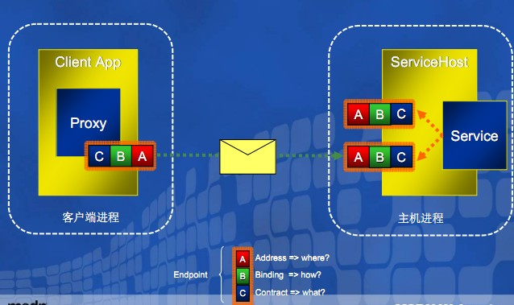
3 WCF的创建和调用

Slide 17
4 客户端与服务端之间的通信
4.1 基本概念
（1）元数据：WCF服务的核心部分（ABC）的原始描述信息。
（2）WSDL：描述Web服务和说明如何与Web服务通信的XML语言。

Slide 18
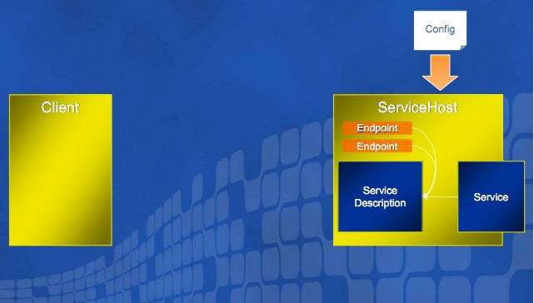
4 客户端与服务端之间的通信
4.2通信通道的建立

Slide 19
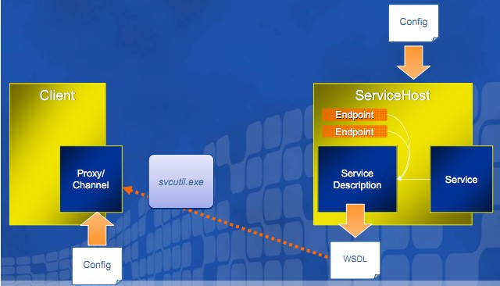
4.2通信通道的建立

Slide 20
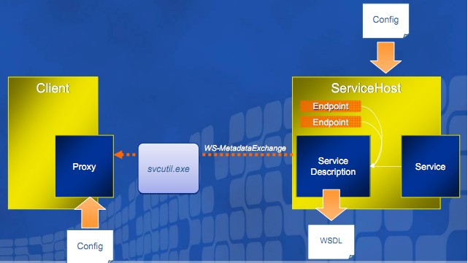
4.2通信通道的建立

